Slide 1
Gróf Móric Beňovský
Klára Džuganová III.O

Slide 2
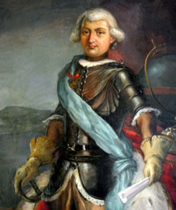
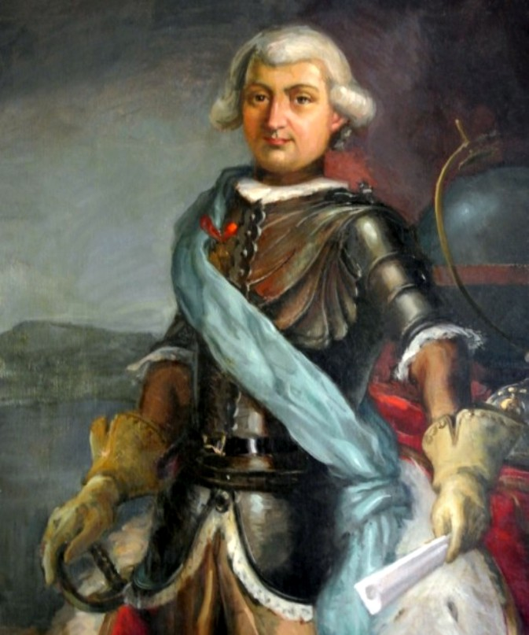
Základné informácie
celým menom Matúš Móric Michal František Serafín August Beňovský
Narodil sa 20.9.1746
dobrodruh, cestovateľ, objaviteľ, kolonizátor, spisovateľ, kráľ Madagaskaru, plukovník francúzskej armády, veliteľ poľskej armády a rakúsky vojak.
prvý Európan, ktorý sa plavil v severnom Pacifiku
prvý Slovák, ktorý navštívil štyri kontinenty (Európa, Ázia, Afrika, Amerika)
prvý človek, ktorý preskúmal Ostrov svätého Vavrinca
významný výskumník Madagaskaru a prvý kráľ zjednoteného Madagaskaru
prvý slovenský autor celosvetového bestselleru
prvý Slovák, ktorý zasiahol do vývoja väčšieho počtu krajín (minimálne Poľska, USA, Francúzska, Rakúska a Madagaskaru)

Slide 3
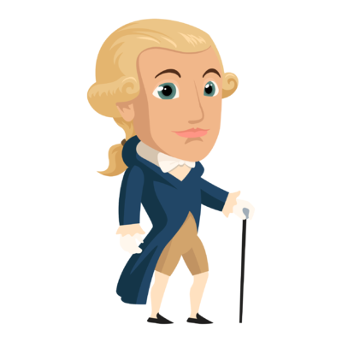
Ďakujem za pozornosť :)
..

